Slide 1
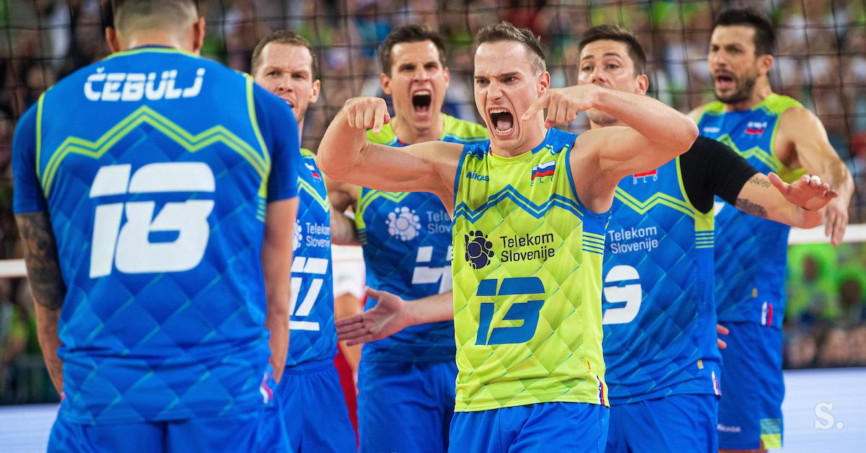
OŠ Zagradec
IZBRANI ŠPORT ODBOJKA

Slide 2
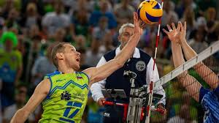
SPLOŠNE ZNAČILNOSTI PREDMETA
Je enoletni predmet - traja 35 ur
Poteka 1x na teden v okviru rednega urnika
Vse ure so namenjene odbojki
Vabljeni vsi, dekleta in fantje, ki želite igrati odbojko na višjem nivoju, kot jo igramo pri rednem pouku športa
Pridobite 3 ocene v šol. letu

Slide 3
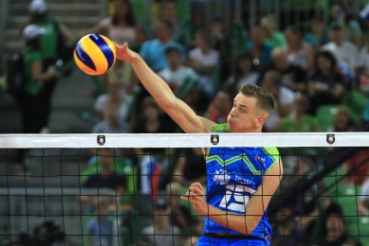
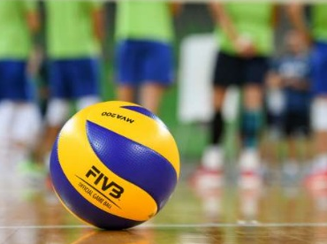
SPLOŠNI CILJI
razvijati gibalne in funkcionalne sposobnosti
nadgraditi tehnična in taktična znanja v igri odbojke
spoznati pomen redne športne vadbe za zdravje in dobro počutje
spodbujati medsebojno sodelovanje in zdravo
tekmovalnost v odbojki
spoštovati pravila športnega obnašanja

Slide 4
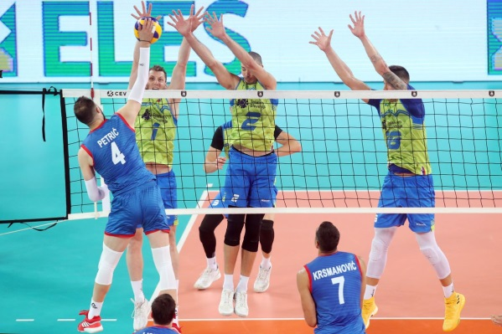
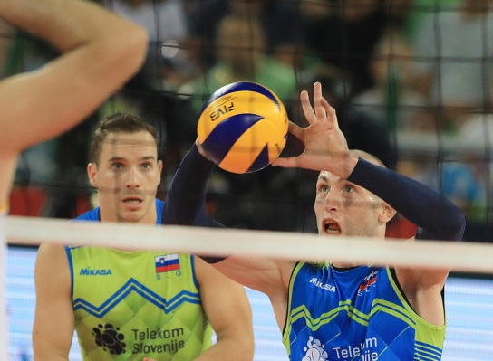
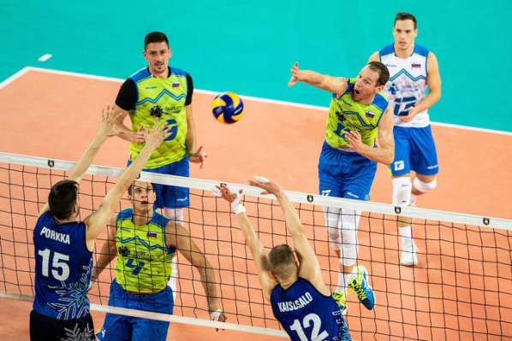
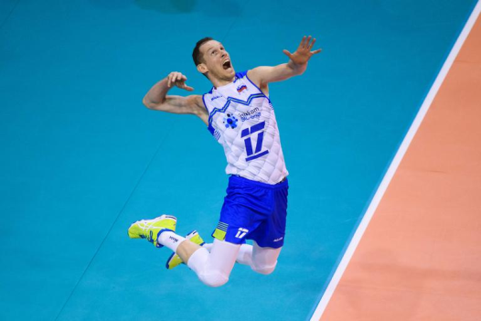
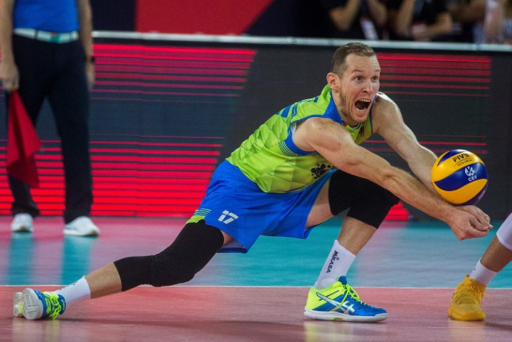
PRAKTIČNE VSEBINE
Izpopolnjevanje osnovnih tehničnih elementov odbojke:
zgornja podaja
spodnji sprejem
spodnji servis
napadalni udarec
enojni blok

Slide 5
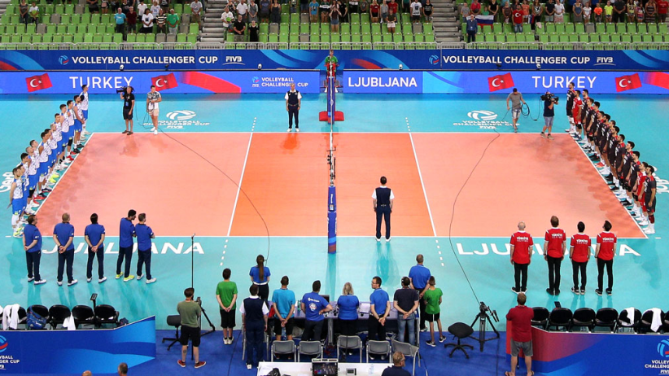
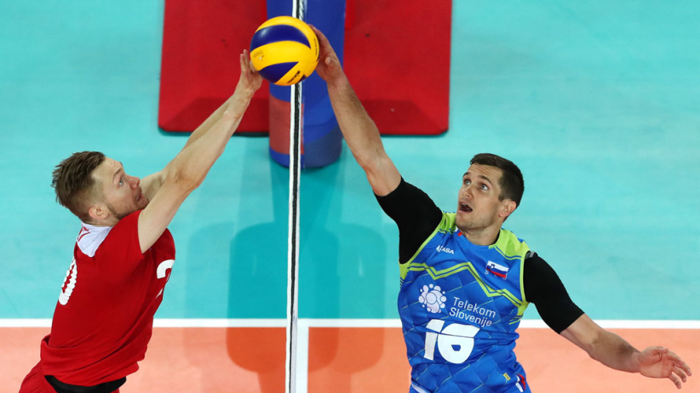
PRAKTIČNE VSEBINE
Učenje zahtevnejših tehničnih in taktičnih elementov odbojke:
napadalni udarec
dvojni blok
taktika v obrambi
taktika v napadu
Igra 2:2, 3:3, 4:4 in 6:6.
Sodniški znaki in sojenje.

Slide 6
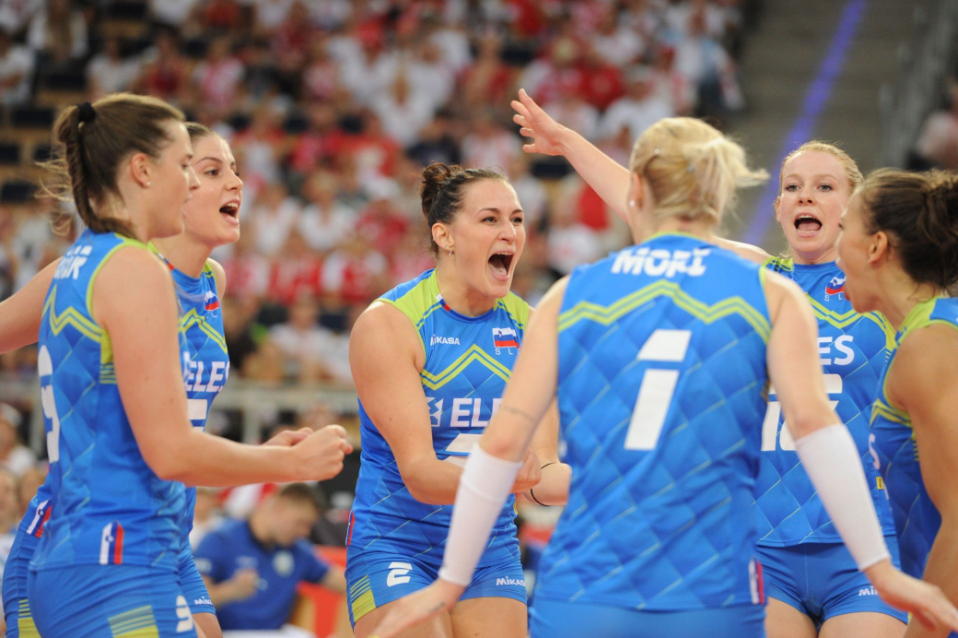
Se vidimo pri izbirnem predmetu
IZBRANI ŠPORT ODBOJKA!
Aktiv učiteljev športa OŠ Zagradec

